Slide 1
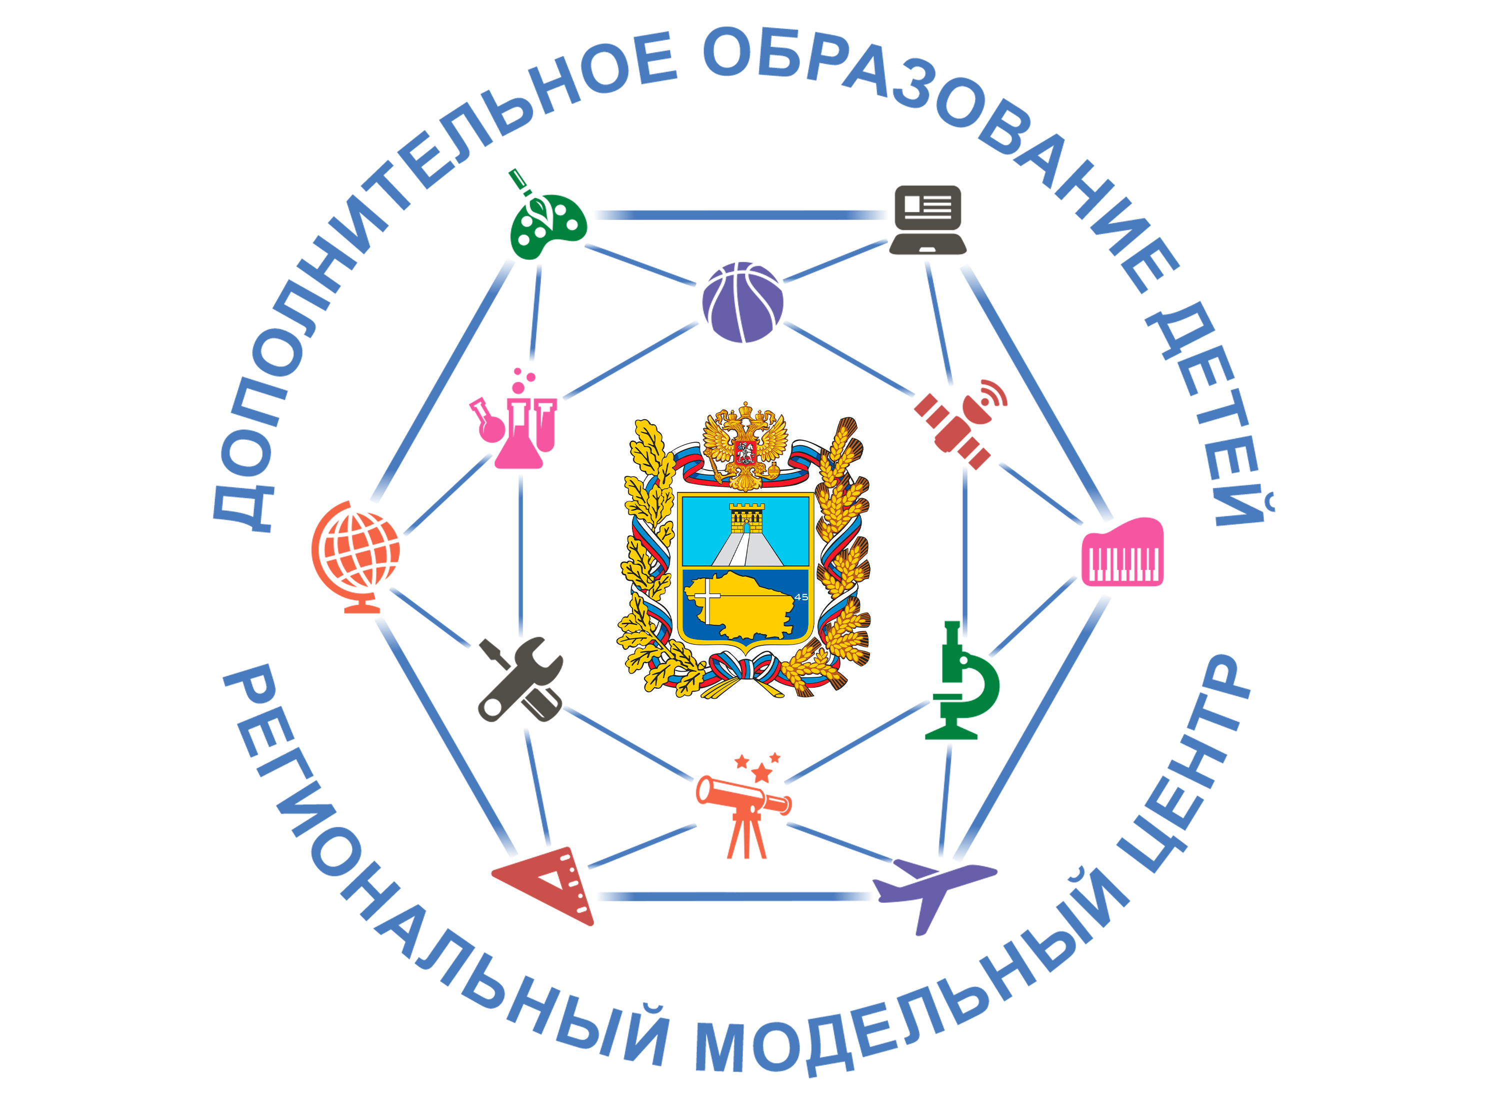
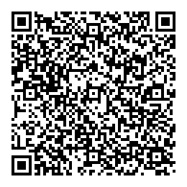
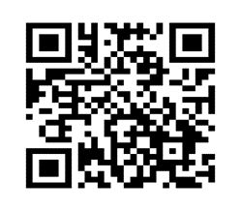
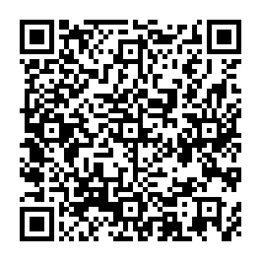
Уважаемые родители!
Раскрыть таланты и развить способности каждого ребенка – это непростая задача, но как раз по плечу для педагогов дополнительного образования детей Ставропольского края. Мы рады сообщить вам, что открыта запись в объединения во всех организациях дополнительного образования через информационную систему Навигатор.
Секции, кружки, объединения – это прекрасная возможность для вашего ребёнка раскрыть свои таланты и способности, развить навыки и умения, а также провести время с пользой.
В организациях дополнительного образования занятия проводят опытные педагоги, которые помогут вашему ребёнку достичь успеха в выбранном направлении, каждый ребёнок сможет найти занятие по душе.
Обратите внимание, что запись на программы проходит через информационную систему Навигатор или Госуслуги. Точные даты начала подачи заявки на обучение по заинтересовавшей вас и вашего ребенка программе, необходимо уточнять в образовательной организации, реализующей программу.
По всем вопросам, связанным с записью и выбором программ можно обратиться в муниципальные опорные центры по телефонам горячей линии
ГИС «Навигатор дополнительного образования детей Ставропольского края» https://р26.навигатор.дети/
«Единый портал государственных и муниципальных услуг (функций)» Портал государственных услуг Российской Федерации (gosuslugi.ru)

